Slide 1

Comment évoluera notre Chiffres d’affaires?
sources DATA LGM

Slide 2
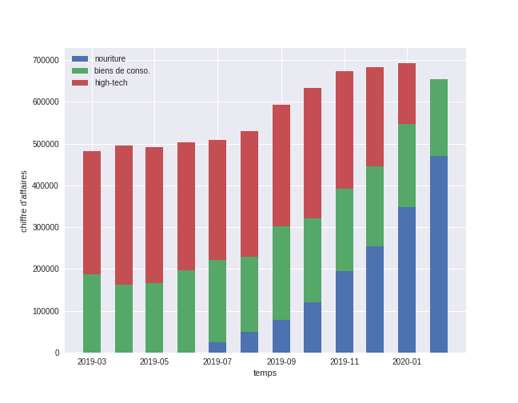
Segment nourriture ⅔ de nos ventes
baisse globale des ventes 5.8% dû arrêt de la tech.
le segment nourriture (né y a 8 mois) progression record avec 470k€ de CA soit 26% de croissance M-1.
segment bien de conso. stable moy mensuelle 200k€.

Slide 3
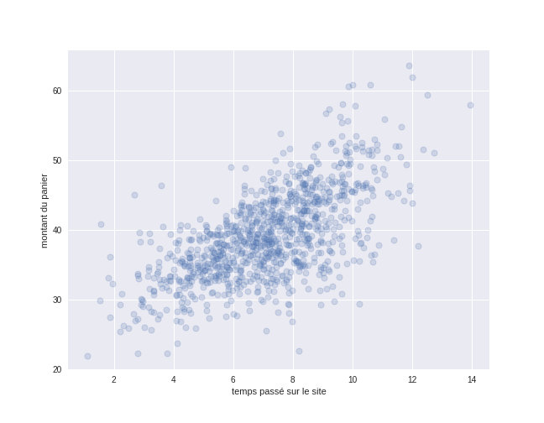
Montant des achats de nos clients
densité : palier prix panier 37 et 42€.
entre 4 et 10 minutes pour acheter
+ le temps de connexion augmente +le prix du panier augmente
forte corrélation positive

Slide 4
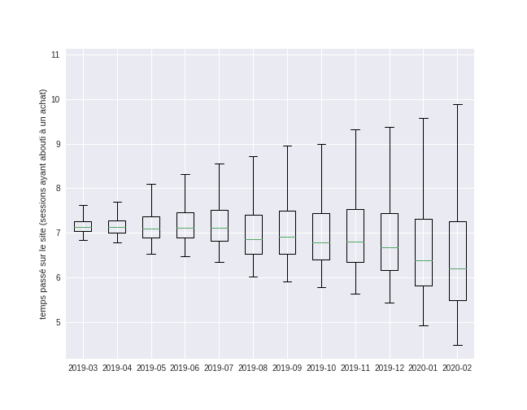
Variabilité du temps passé sur site
Février variabilité plus importante 6 minutes d’intervalle d’achat.
1er percentile 4 min dernier percentile 10 min différence comportementale.
50% des sessions ont duré 6 minutes.

Slide 5
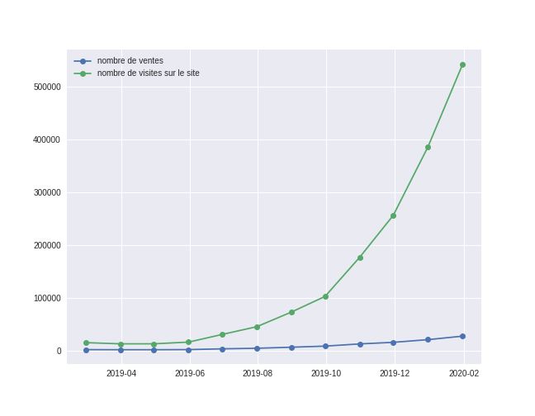
La multiplication des visites sur notre site
Croissance limitée des ventes malgré hausse des visites
Taux de conversion trop faible 0.05
Reintegrer l’high tech
publicité stratégie marketing pour convertir ( révision de l'expérience utilisateur )
publicité personnalisation des offres paniers pour le segment nourriture

Slide 6
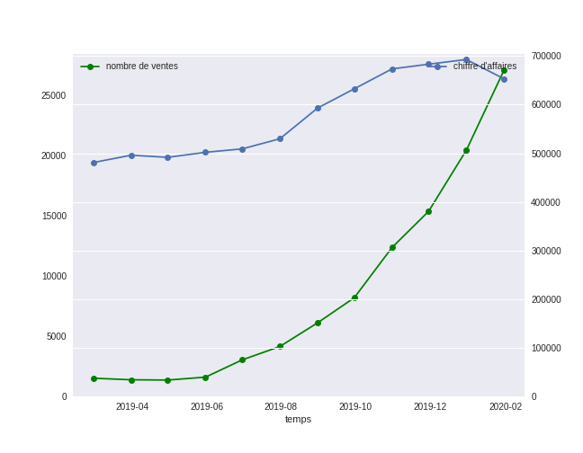
La tendance de notre CA
tendance initiale croissante
point de convergence février équilibre entre CA généré par chaque ventes
CA commence à diminuer, mais les ventes continuent de progresser
la CA va progresser dans les prochains mois

